Slide 1
일상생활동작보조기기_손목지지대
2012학년도 학과 교육혁신 우수 프로그램 지원사업
“장애인 사례관리를 중심으로 한 재활공학 전문가 양성” 1차 결과보고회
12.09.21
대구대학교 재활공학과
3학년 김상빈, 3학년 박재용

Slide 2
목차
대상자정보 및 욕구
현재 진행 상황

Slide 3
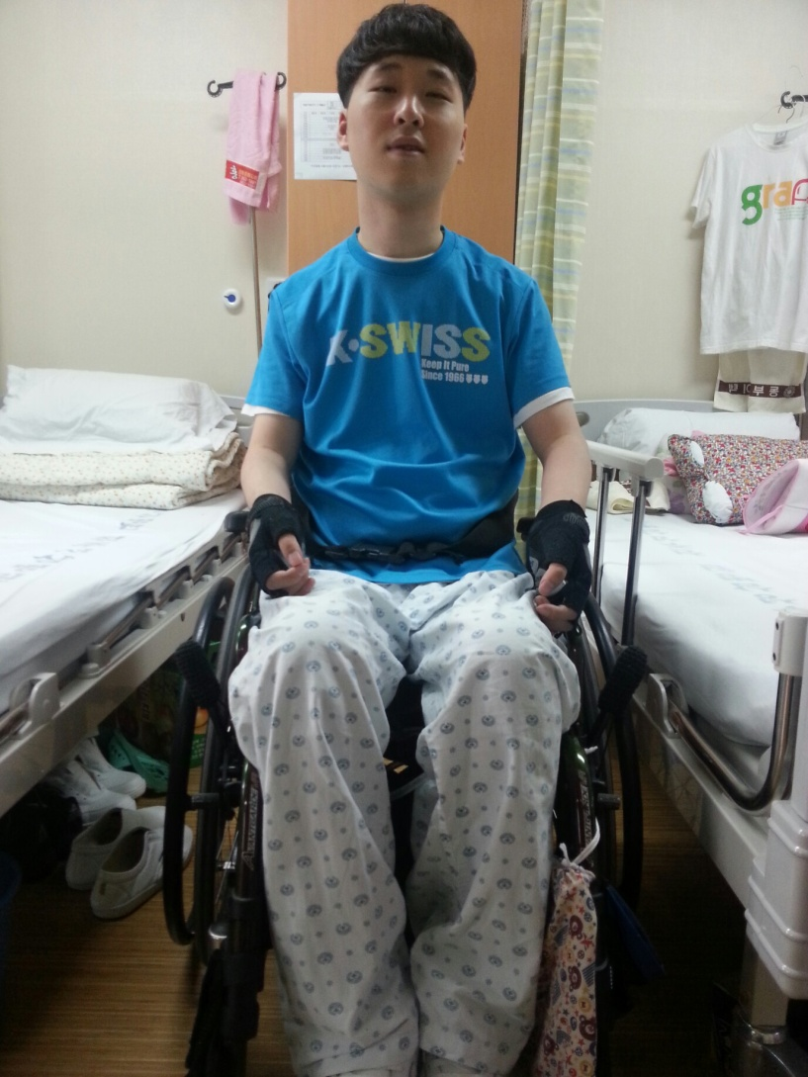

대상자 정보 및 욕구
신OO 님, 남
29세
▷ 지체 1급
▷ 2008년 교통사고로 인한 사지마비
▷ 영남대학교에 재학 중
☞ 현재 사용하고 있는 식사보조도구, 타이핑보조도구, 손목지지대등의 노후화로 인해 새로운 손목지지대 및 보조도구를 구매하고자 함.
대상자의 상지 움직임 특성을 파악하여 보다 나은 일상생활이 가능하도록 도와줄 수 있는 형태의 보조도구를 고려

Slide 4
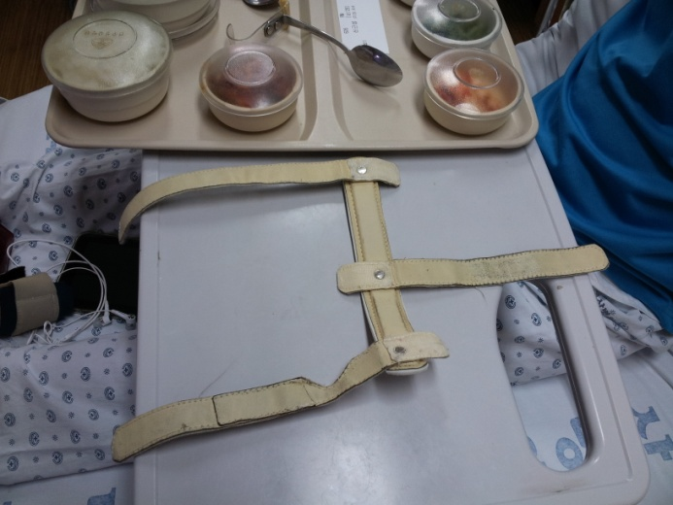
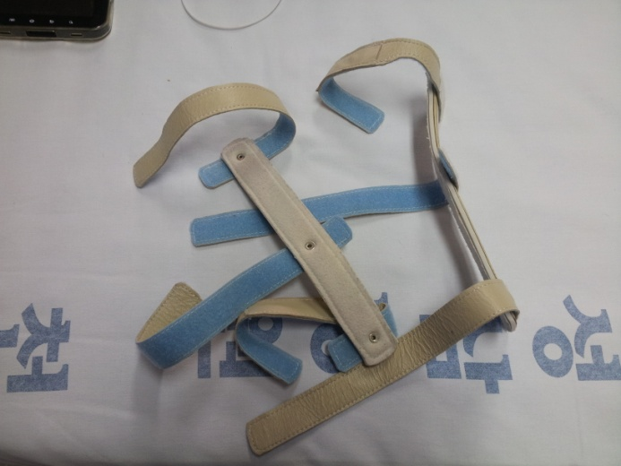
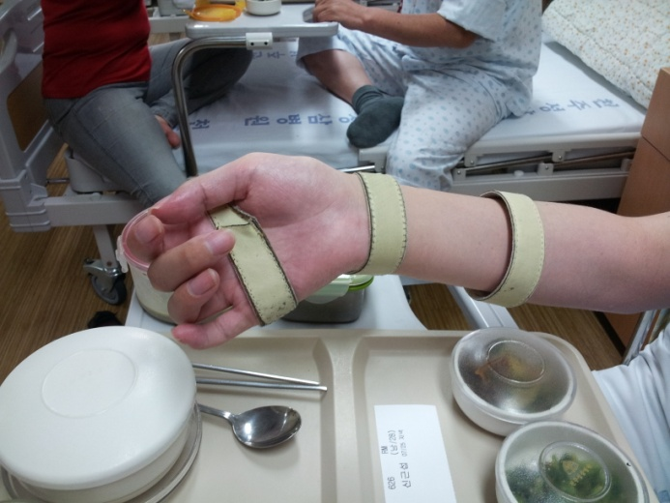
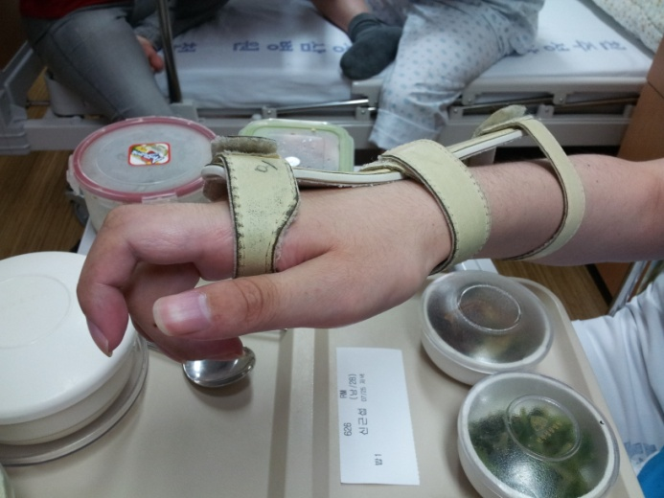
현재진행상황
기존의 손목지지대 착용사진

Slide 5
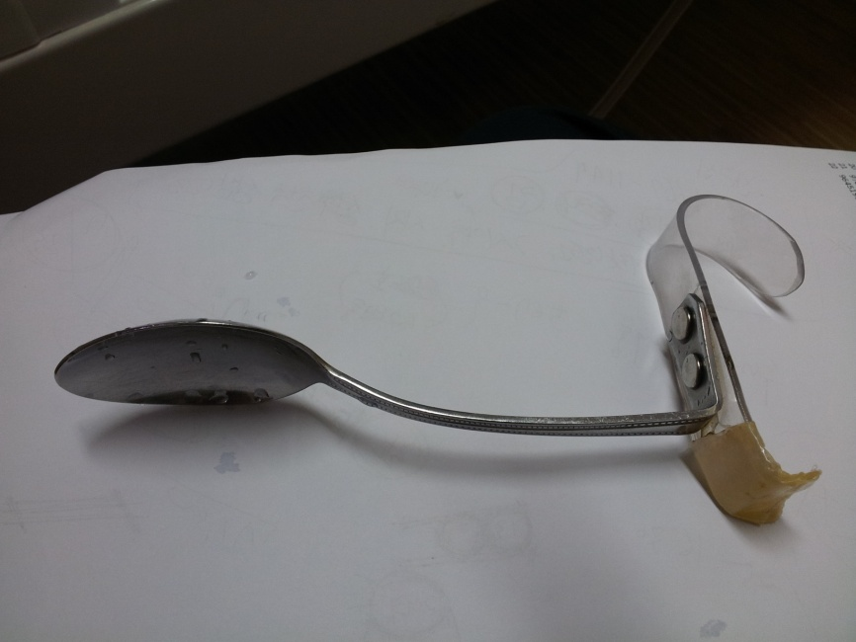
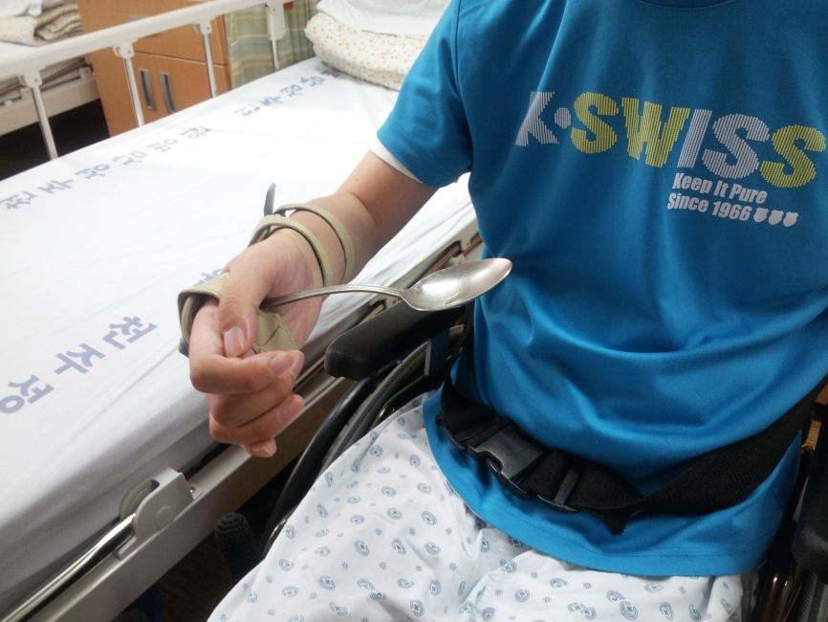
현재진행상황
기존의 식사보조도구 착용사진

Slide 6
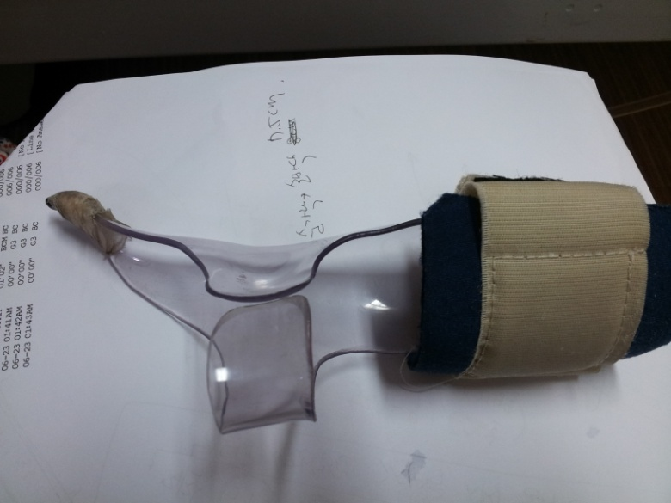
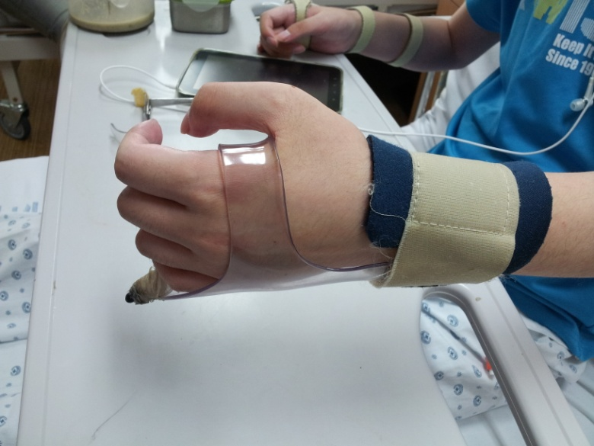
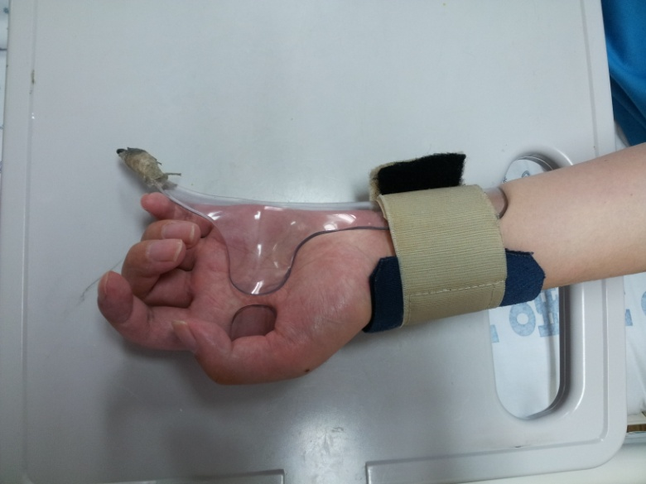
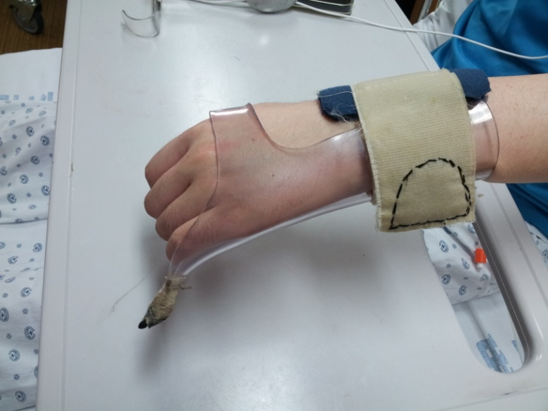
현재진행상황
기존의 타이핑보조도구 착용사진

Slide 7
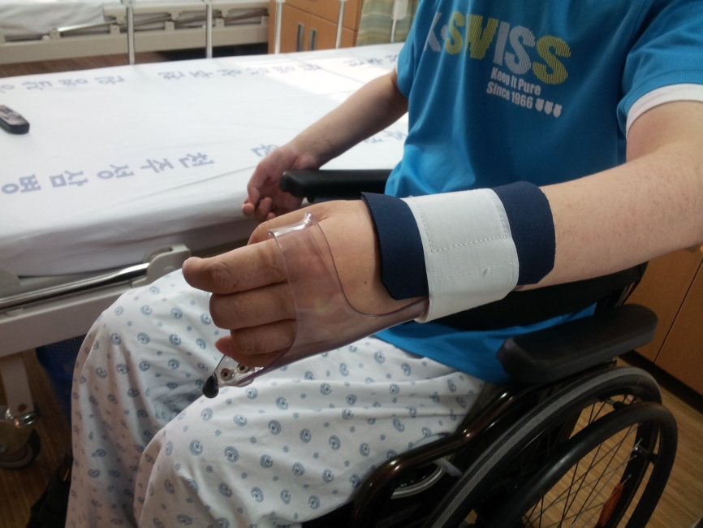
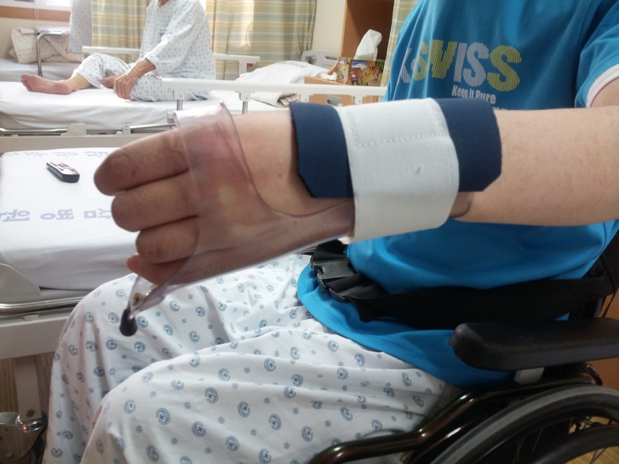
현재진행상황
교체 후 타이핑보조도구 착용사진

